Slide 1
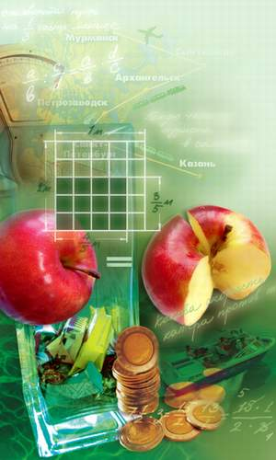
ДЕЙСТВИЯ С ДРОБЯМИ
НАХОЖДЕНИЕ ЦЕЛОГО ПО ЕГО ЧАСТИ.
Метапредмет – Знание

Slide 2
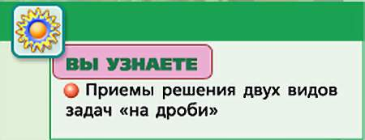
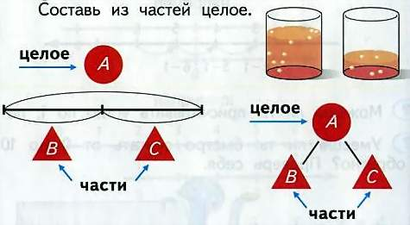
Чем занимаемся на уроке?
«Считай несчастным тот день или тот час, в который ты не усвоил ничего нового и ничего не прибавил к своему образованию»
Я.А. Каменский
Эти слова будут девизом урока. И этот день не будет несчастливым, потому что мы опять будем узнавать
что-то новое.
целеполагание

Slide 3
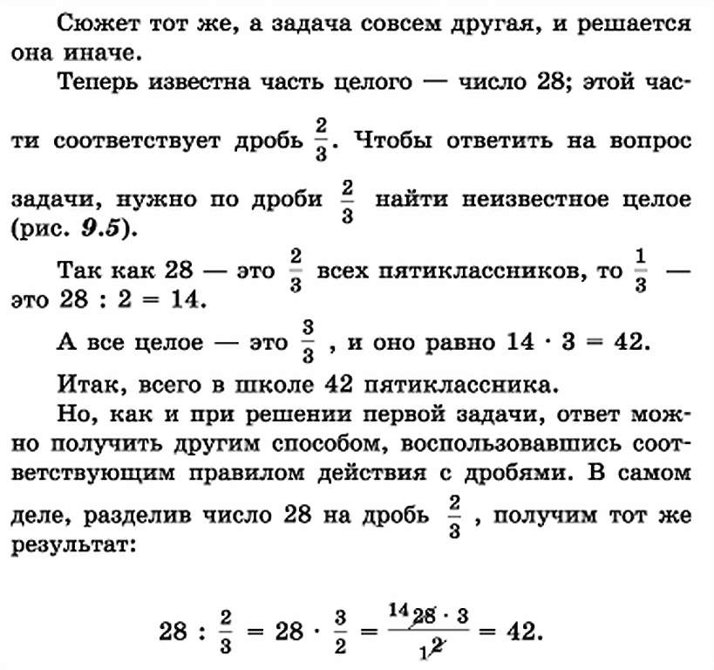

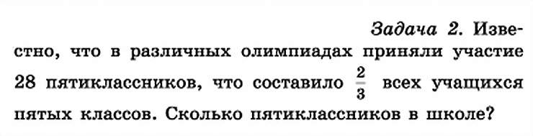
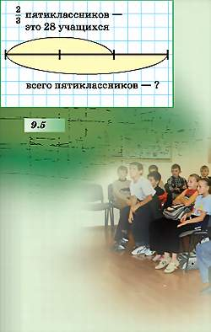
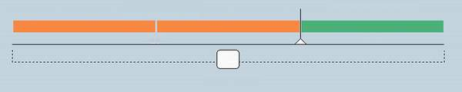
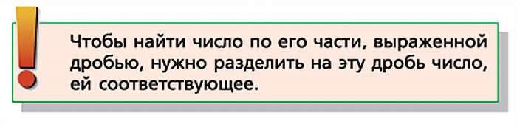
Нахождение целого по его части
участвовали
не участвовали
14
28
42
14
всего
Показать решение
Организация и самоорганизация учащихся. Организация обратной связи

Slide 4

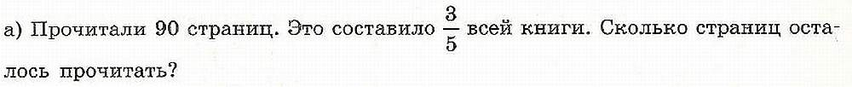
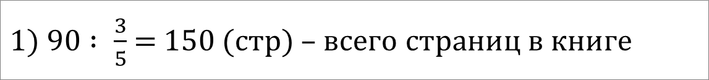
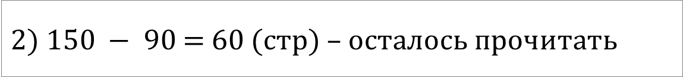
Решение разных задач
ЗАДАЧНИК
№ 441
$1) 90 : \frac{3}{5}$ = 150 (стр) – всего страниц в книге
решение
$2) 150 − 90$= 60 (стр) – осталось прочитать
Практикум

Slide 5
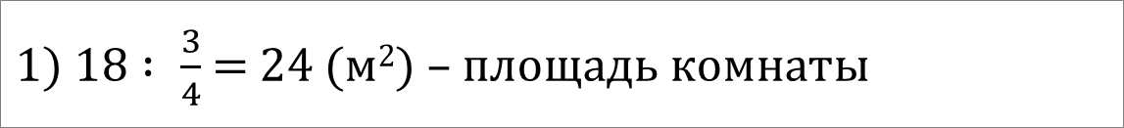
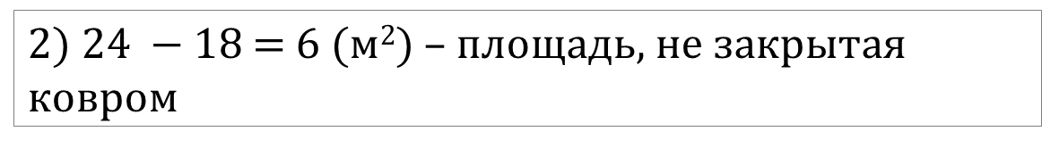
Решение разных задач
ЗАДАЧНИК
№ 441
$1) 18 : \frac{3}{4}$ = 24 (м²) – площадь комнаты
решение
$2) 24 −18$= 6 (м²) – площадь, не закрытая ковром
Практикум

Slide 6
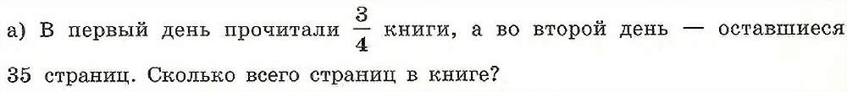
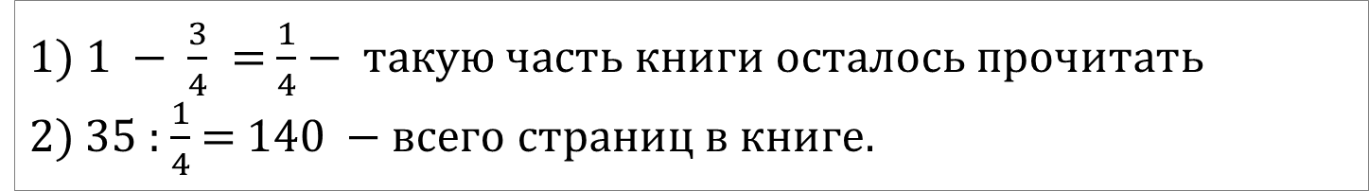
Нахождение целого
ЗАДАЧНИК
№ 442
решение
$1) 1 − \frac{3}{4} =$$\frac{1}{4}$$−$такую часть книги осталось прочитать
2) 35 :$\frac{1}{4}$ = $140 −всего страниц в книге.$
Практикум

Slide 7
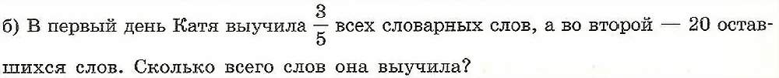
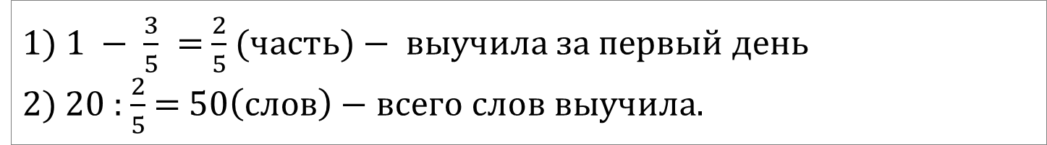
Нахождение целого
ЗАДАЧНИК
№ 442
решение
$1) 1 − \frac{3}{5} =$$\frac{2}{5}$ (часть) $−$выучила за первый день
2) 20 :$\frac{2}{5}$ = $50\left(слов\right)−всего слов выучила.$
Проверка полученных результатов. Коррекция.

Slide 8
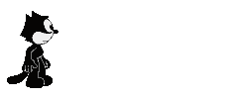

Итоги занятия
-Какие типы задач мы научились решать?
-Как найти дробь от числа?
-Как найти число по его дроби?
Домашнее задание
У: стр. 176 - 177, задача 2 – читать; Правило выучить наизусть
Подведение итогов, рефлексия, домашнее задание.

